Slide 1

INICIAR
PUNTUACION
CONFIGURACION

Slide 2

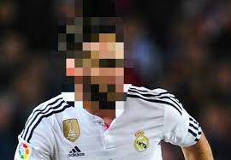

ADIVINA EL JUGADOR
ADIVINA AL JUGADOR
ADIVIAN EL ESCUDO
MARCO ASENSIO
ISCO
BENZEMA

